Slide 2
مرحبا
بكم

Slide 3




Slide 4
الجمهورية الجزائرية الديمقراطية الشعبية
وزارة التربية الوطنية
ملتقى وطني حول واقع وأفاق المقتصد المسير
يومي 03 , 04و 05 أبريل 2011
معهد تكوين المعلمين ابن رشد تيارت 14000

Slide 5
العرض : تسيير الرواتب
و دور المقتصد في متابعتها.
يقدم العرض : السيد بلحوالة عثمان
مفتش التربية الوطنية
لتسيير المالي و المادي

Slide 6
وظيفة المقتصد مسير من خلال النصوص
المرسوم التنفيذي رقم 315-08 المؤرخ 11/10/2008
تحديد المهام :
ا لمادة : 135 يكلف المقتصدون بالتسيير المالي
و المادي للمؤسسات التعليمية ويكونون بهذه الصفة
أعوانا محاسب معتمدين . ويشاركون في تربية
التلاميذ و ممكن أن يكلفوا عند الحاجة بالتسيير في
مؤسسة أخرى .
و يمارسون أنشطتهم في المتوسطات و لاسيما
ذات النظام الداخلي أو نصف الداخلي وفي الثانويات
وفي مراكز التوجيه المدرسي و المهني.

Slide 7
وظيفة المقتصد مسير من خلال النصوص
القرار الوزاري رقم :829 المؤرخ 13/11/1991
يحدد مهام المقتصدين ومن يقوم بوظيفتهم
في مؤسسات التعليم والتكوين

Slide 8
المادة الأولى
يهدف هذا القرار طبقا لأحكام المرسوم رقم
90-49 المذكور أعلاه، إلى تحديد مهام المقتصدين أو من يقوم بوظيفتهم من المقتصدين المسيرين ومن نواب المقتصدين المسيرين، ومساعدي أعوان المصالح الاقتصادية المسيرين في مؤسسات التعليم والتكوين.

Slide 9
المادة 2
  يكلف المقتصد تحت سلطة مدير المؤسسة بتسيير الوسائل المادية والمالية وتسخيرها لتحقيق الأهداف المرسومة للمؤسسة.

Slide 10
المادة 3
يتولى مدير المؤسسة مسؤولية الأمر بالصرف، ويقوم المقتصد بوظيفة العون المحاسب فيها طبقا للأحكام القانونية والتنظيمية السارية المفعول.

Slide 11
المادة 4
يعتبر المقتصد من المساعدين المباشرين لمدير المؤسسة في كل ما يتعلق بتوفير الشروط المادية والمالية الضرورية لتنظيم حياة الجماعة التربوية في المؤسسة .

Slide 12
المادة 5
يتلقى المقتصد التعليمات والتوجيهات من مدير المؤسسة ويقدم إليه يوميا تقريرا عن الوضعية في المؤسسة .

Slide 13
المادة 6
يلزم المقتصد بالحضور الدائم في المؤسسة، ويمكن في إطار تأدية مهامه أن يستحضر في أي وقت من الليل أو النهار .

Slide 14
المادة 7
يكون المقتصد عضوا شرعيا في جميع المجالس القائمة في المؤسسة، باستثناء مجالس الأقسام حيث يمكن استدعاؤه للمشاركة في اجتماعاتها بصفة استشارية عند الضرورة.

Slide 15
المادة 8
يشارك المقتصد في عمليات التكوين وتحسين المستوى وتجديد المعارف، وفي المسابقات والامتحانات التي تنظمها السلطة السلمية.

Slide 16
المادة 9
يمارس المقتصد نشاطات إدارية وتربوية ومالية ومحاسبة.

Slide 17
المادة 10
تشتمل المهام الإدارية التي يمارسها المقتصد تحت إشراف مدير المؤسسة ومسؤولية على:

Slide 18
اعدد مشروع ميزانية المؤسسة،
تحضير القرارات المعدلة للميزانية،
القيام بعملية التحقيق والتصفية في مجال الصرف،
إعداد الصفقات والعقود،
ضمان التموين ومتابعة الاستهلاك،
إجراء الجرد العام والجرد الدائم،
إمساك الملفات المالية للموظفين.

Slide 19
المادة 11
تتعلق النشاطات التربوية التي يمارسها المقتصد بالمشاركة في الآتي:

Slide 20
تدعيم العلاقات المنسجمة ضمن الجماعة التربوية.
تحسين الشروط التي يجري فيها تمدرس التلاميذ.
تطوير النشاطات التربوية والاجتماعية.
تفقد الوسط المدرسي وحمايته.
العناية بالحياة في النظام الداخلي.
تطوير العلاقات مع أولياء التلميذ.

Slide 21
المادة 12
يقوم المقتصد بتوفير الوسائل التعليمية المطلوبة لأداء الأنشطة التربوية ويسهر على صيانتها.

Slide 22
المادة 13
تشتمل النشاطات المالية والمحاسبة التي يقوم بها
المقتصد بصفته عونا محاسبا فيما يلي:

Slide 23
تحصيل الإيرادات ودفع النفقات،
ضمان حراسة الأموال والسندات والقيم والأشياء والمواد المكلفة بها وحفظها،
تداول الأموال والسندات والقيم والممتلكات والعائدات والمواد،
متابعة حركة الحسابات المتعلقة بالأرصدة والموجودات،
حفظ الأوراق الإثباتية والسندات الخاصة بعمليات التسيير.

Slide 24
المادة 14
يتولى المقتصدون الرئيسيون مهام التسيير المالي والمادي في مؤسسة وعند الحاجة في مؤسستين وفقا لأحكام المواد الذكورة أعلاه، ويشاركون علاوة على ذلك بالتعاون مع مفتش التربية والتكوين للتسيير ، في تكوين الموظفين المبتدئين ، وفي مجال تقويم المدونات الحسابية لمؤسسات التعليم والمعاهد التكنولوجية للتربية وضبطها.

Slide 25
المادة 15
يتوجب على المقتصد في
حالة النقل والانتداب وانتهاء
علاقة العمل أن يقوم بنقل المهام
إلى المقتصد الذي يخلفه وفق
شروط يحددها وزير التربية.

Slide 26
المادة 16
تلغى جميع الأحكام المخالفة لهذا القرار ولاسيما القرار رقم 1006 المؤرخ في 15 سبتمبر 1983 المشار إليه أعلاه.

Slide 27
المادة 17
توضح مناشير لاحقة ، عند
الحاجة أحكام هذا القرار
الذي يصدر في النشرة
الرسمية للتربية.

Slide 28
تنظيم المصالح الاقتصادية في المؤسسات التربوية
مصلحة النفقات
مصلحة الإيرادات
المصلحة الداخلية
مصلحة الرواتب

Slide 29
تسيير الرواتب
التعريف : يعتبر الراتب مقابل مالي ,للموظف مقابل جهد مبذول في فترة زمنية معنية .
الحق في الراتب
Droit au Traitement

Slide 30
العقود الإدارية الخاصة بعملية التزام نفقات المستخدمين
Les Actes administratifs engageants les dépenses des personnels
الخريطة المنصب المالي
التعيين أو التسمية القرار أو المقرر
التنصيب محضر التنصيب
الأداء جدول خدمات أو استعمال الزمن

Slide 31
النصوص التنظيمية الخاصة بتسيير الرواتب
الأمر 66/133 المؤرخ 02/06/1966 و المتعلق بالقانون العام للوظيفة العمومية
القانون 78-12 المؤرخ /05/08/1978 والمتعلق بقانون الأساسي العام للعمال
المرسوم التنفيذي رقم 85/59 المؤرخ في23/03/1985 المتعلق بالقانون
النموذجي للعمال الإدارات العمومية
المرسوم التنفيذي 89/224 المؤرخ في 05/12/1989 و المتعلق بالقانون
الخاص بالأسلاك المشتركة في الإدارات العمومية
المرسوم التنفيذي 49/90 المؤرخ في 06/02/1990
الأمر 06-03 المتعلق بالقانون العام للوظيفة العمومية
المرسوم التنفيذي 04-08 المتعلق بالقانون الأساسي الأسلاك المشتركة
المرسوم التنفيذي رقم 315/08 المؤرخ 11/10/2008

Slide 32
من 05/07/1962 إلى 01/06/1966 = نصوص الدولة الفرنسية
02/06/1966 إلى 01/01/1985 = القانون العام للوظيفة العمومية
من 01/01/1985 إلى 15/07/2006 = القانون العام للعامل

Slide 33
حاليا
ابتداء من 15/07/2006 -الأمرية الجديدة : القانون العام للوظيفة العمومية
ابتداء من 27/09/2007 –المرسوم الرائسي-يحدد الشبكة الأستدلالية للرواتب
ابتداء من 11/11/2008 – المرسوم التنفيذي-مستخديمي قطاع التربية الوطنية
ابتداء من 19/01/2008 – المرسوم التنفيذي- الأسلاك المشتركة

Slide 34
القانون العام للوظيفة العمومية
الرواتب
من المادة : 114
إلى المادة : 126

Slide 35



القانون الأساسي العام للوظيفة العمومية
أمر رقم 06-03 مؤرّخ في 19 جمادى الثانية عام 1427
الموافق 15 يوليو سنة 2006،
يتضمّن القانون الأساسي العام للوظيفة العمومية
STATUT GENERAL DE LA FONCTION PUBLIQUE
Ordonnance n°06-03 du 19 Joumada Ethania 1427
correspondant au 15 juillet 2006
portant statut général de la fonction publique

Slide 36
القانون الأساسي العام للوظيفة العمومية
STATUT GENERAL DE LA FONCTION PUBLIQUE
TITRE V
CLASSIFICATION
- REMUNERATION
الباب الخامس
التصنيف - الراتب

Slide 37
CLASSIFICATION - REMUNERATION
التصنيف - الراتب
Art. 114 - Les groupes prévus à l'article 8 de la présente ordonnance sont subdivisés en catégories correspondant aux différents niveaux de qualification des fonctionnaires.
Chaque catégorie comporte des échelons correspondant à l'avancement du fonctionnaire dans son grade.
Chaque échelon est affecté d'un indice correspondant à l'expérience professionnelle acquise par le fonctionnaire
المادة 114 :
تنقسم المجموعات المنصوص عليها في المادة 8 من هذا الأمر إلى أصناف توافق مختلف مستويات تأهيل الموظفين.
يضـم كل صنف درجات توافق تقدم الموظف في رتبته.
يخصص لكل درجة رقم استدلالي يوافق الخبرة المهنية المحصل عليها من الموظف.

Slide 38
CLASSIFICATION - REMUNERATION
التصنيف - الراتب
Art. 115 - Les catégories, les échelons et les indices y afférents constituent la grille indiciaire des traitements.
Le nombre de catégories, le seuil minimal et maximal de chaque catégorie, le nombre d'échelons ainsi que les règles d'avancement d'échelon sont fixés par voie réglementaire
المادة 115 :
تشكل الأصناف والدرجات والأرقام الاستدلالية المقابلة لها الشبكة الاستدلالية للرواتب.
يحدد عدد الأصناف، والحد الأدنى والأقصى لكل صنف وعدد الدرجات وكذا قواعد الترقية في الدرجات عن طريق التنظيم.

Slide 39
CLASSIFICATION - REMUNERATION
التصنيف - الراتب
Art. 116 - Compte tenu du haut niveau de qualification requis, certains grades appartenant au groupe "A", prévu à l'article 8 de la présente ordonnance, peuvent être classés dans des subdivisions hors catégorie comportant des échelons et des indices, tels que prévus aux articles 114 et 115 ci-dessus.
Art. 117 - Lorsqu'un statut particulier n'a pas prévu de possibilité de promotion d'un fonctionnaire appartenant à un corps à grade unique, il est accordé une bonification indiciaire, selon les modalités fixées par voie réglementaire.
المادة 116 :
يمكن أن تصنف بعض رتب المجموعة "أ" المنصوص عليها في المادة 8 من هذا الأمر التي يتطلب الالتحاق بها مستوى تأهيل عال، في أقسام خارج الصنف تتضمن درجات وأرقام استدلالية كما هو منصوص عليها في المادتين 114 و115 أعلاه.
المادة 117 :
إذا لم ينص قانون أساسي خاص على إمكانية ترقية موظف ينتمي إلى سلك ذي رتبة وحيدة، تمنح نقاط استدلالية إضافية وفق كيفيات تحدد عن طريق التنظيم.

Slide 40
CLASSIFICATION - REMUNERATION
التصنيف - الراتب
Art. 118 - Les statuts particuliers fixent le classement catégoriel de chaque grade.
Art. 119 - La rémunération prévue à l'article 32 de la présente ordonnance comprend : - le traitement;
- les primes et indemnités.
Le fonctionnaire bénéficie, en outre, des prestations à caractère familial prévues par la réglementation en vigueur.
المادة 118 :
تحدد القوانين الأساسية الخاصة تصنيف كل رتبة.
المادة 119 :
يتكون الراتب المنصوص عليه في المادة 32 من هذا الأمر من :
- الراتب الرئيسي،
- العلاوات والتعويضات.
يستفيد الموظف، زيادة على ذلك، من المنح ذات الطــابع العــائلي المنــصوص علــيها في التنظيم المعمول به

Slide 41
CLASSIFICATION - REMUNERATION
التصنيف - الراتب
Art. 120 - Le fonctionnaire, quel que soit son rang, est rémunéré par l'institution ou l'administration publique où il exerce effectivement.
Art. 121 - Le traitement de base correspond à l'indice minimal de la catégorie. Il rémunère les obligations statutaires du fonctionnaire.
المادة 120 :
يتقاضى الموظف، مهما تكن رتبته، راتبه من المؤسسة أو الإدارة العمومية التي يمارس مهامه فيها فعليا.
المادة 121 :
يوافق الراتب الأساسي الرقم الاستدلالي الأدنى للصنف. ويمثل الراتب المقابل للواجبات القانونية الأساسية للموظف.

Slide 42
CLASSIFICATION - REMUNERATION
التصنيف - الراتب
Art. 122 - Le traitement est déterminé en fonction de l'indice minimal du grade auquel s'ajoute l'indice correspondant à l'échelon occupé.
Il résulte du produit de l'indice de traitement et de la valeur du point indiciaire.
Art. 123 - La valeur du point indiciaire ainsi que les critères qui en déterminent l'évolution sont respectivement fixés par décret
المادة 122 :
يتحدد الراتب الرئيسي من خلال الرقم الاستدلالي الأدنى للرتبة مضافا إليه الرقم الاستدلالي المرتبط بالدرجة المتحصل عليها.وينتج الراتب الرئيسي من حاصل ضرب الرقم الاستدلالي للراتب الرئيسي في قيمة النقطة الاستدلالية.
المادة 123 :
تحدد على التوالي قيمة النقطة الاســتدلالية وكـذا المعايير التي تضبط تطورها بمرسوم

Slide 43
CLASSIFICATION - REMUNERATION
التصنيف - الراتب
Art. 122 - Le traitement est déterminé en fonction de l'indice minimal du grade auquel s'ajoute l'indice correspondant à l'échelon occupé.
Il résulte du produit de l'indice de traitement et de la valeur du point indiciaire.
Art. 123 - La valeur du point indiciaire ainsi que les critères qui en déterminent l'évolution sont respectivement fixés par décret
المادة 122 :
يتحدد الراتب الرئيسي من خلال الرقم الاستدلالي الأدنى للرتبة مضافا إليه الرقم الاستدلالي المرتبط بالدرجة المتحصل عليها.وينتج الراتب الرئيسي من حاصل ضرب الرقم الاستدلالي للراتب الرئيسي في قيمة النقطة الاستدلالية.
المادة 123 :
تحدد على التوالي قيمة النقطة الاســتدلالية وكـذا المعايير التي تضبط تطورها بمرسوم

Slide 44
CLASSIFICATION - REMUNERATION
التصنيف - الراتب
Art. 124 - Les indemnités sont destinées à rémunérer les sujétions particulières inhérentes à l'exercice de certaines activités ainsi qu'au lieu et aux conditions spécifiques de travail.
Les primes sont destinées à stimuler le rendement et la performance.
المادة 124 :
تخصص التعويضات لتعويض التبعيات الخاصة المرتبطة بممارسة بعض النشاطات، وكذا بمكان ممارستها وبالظروف الخاصة للعمل.
تخصص المنح للحث على المرد ودية وتحسين الأداء.

Slide 45
CLASSIFICATION - REMUNERATION
التصنيف - الراتب
Art. 125 - Outre la rémunération prévue à l'article 119 ci-dessus, le fonctionnaire peut bénéficier d'indemnités compensatrices de frais engagés à l'occasion de l'exercice de ses fonctions.
Art. 126 - Toute prime ou indemnité est instituée par décret.
المادة 125 :
زيادة على الراتب المنصوص عليه في المادة 119 أعلاه، يمكن الموظف أن يستفيد من تعويضات مقابل المصاريف الناتجة عن ممارسة مهامه.
المادة 126 : تؤسس كـل منحـة أو تعـويـض بمـرسـوم.

Slide 46
مرسوم رئاسي رقم 304 - 07 مؤرخ في 17 رمضان
عام 1428 الموافق 29 سبتمبر سنة 2007 ويحدد
الشبكة الاستدلالية لمرتبات الموظفين ونظام دفع رواتبهم .
المجموعة : 04 مجموعات أ - ب - ج - د
التصنيف : 17 صنف و07 أقسام فرعية
الرقم الاستدلالي : من 200 الى 1480
الدرجة : 12 درجة
الرقم الاستدلالي لدرجة : من 10 الى 888

Slide 47
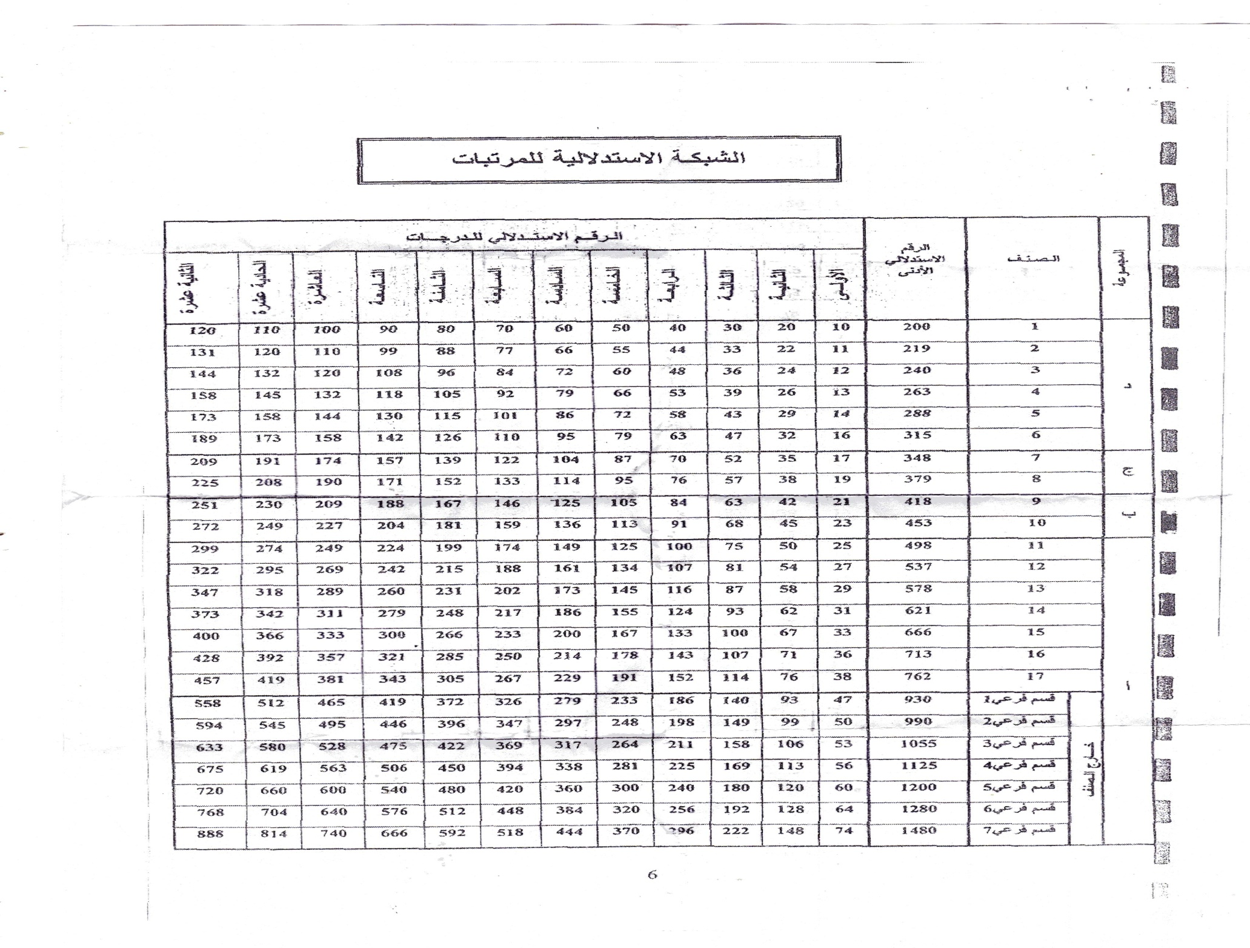

Slide 48
جدول الترقية
الترقية إلى الدرجة | المدة الدنيا | المدة المتوسطة | المدة القصوى | الملاحظات
من الدرجة إلى الدرجة | سنتان و 06 أشهر | 03 سنوات | 03 سنوات و 06 أشهر
12 درجة | 30 سنة | 36 سنة | 42 سنة

Slide 49
تتم الترقية في الدرجة
على أساس 10 درجات
تتوزع كما يلي :
المدة الدنيا المدة المتوسط المدة القصوى
25 سنة 30 سنة 35 سنة
تسيير عملية الترقية سابقا

Slide 50
القاعدة العامة لمحاسبة الراتب الشهري
Salaire de Base + Indemnités - Retenues = Salaire Net
الراتب الأساسي = الراتب القاعدي + منحة التجربة المهنية
راتب المنصب = الراتب القاعدي + كل المنح – المنح العائلية
الراتب القابل لضريبة = راتب المنصب - اقاطاع الضمان الأجتماعي

Slide 51
المنشور الوزاري
رقم 101 المؤرخ
في 28/02/2010

Slide 52
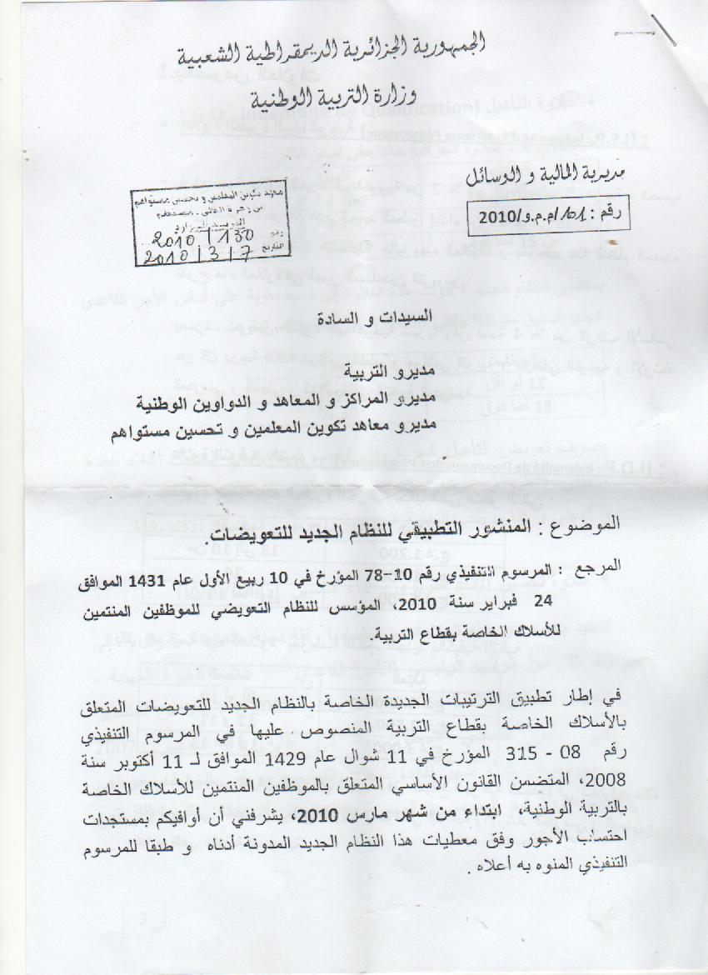

Slide 53
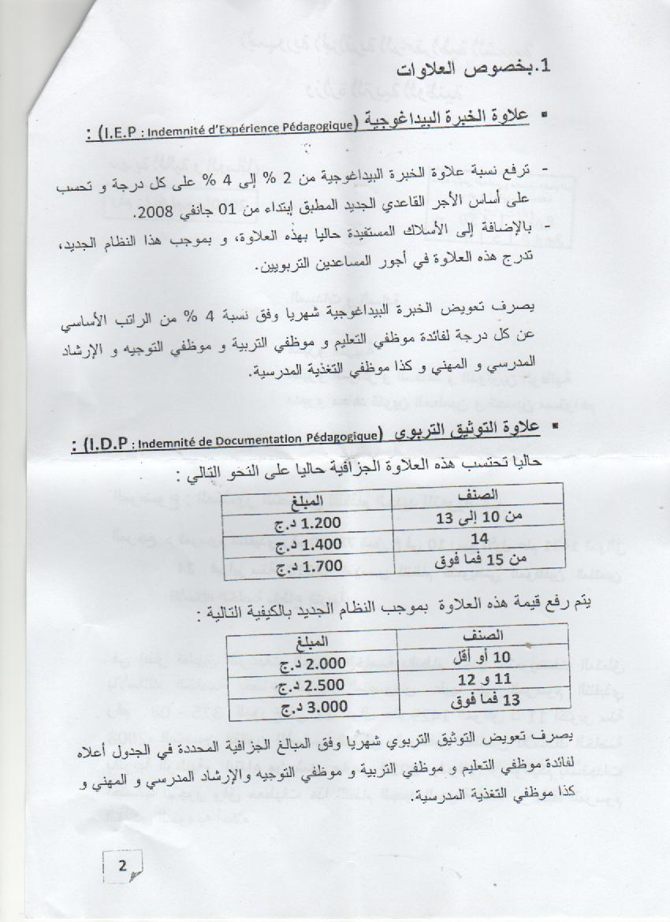

Slide 54
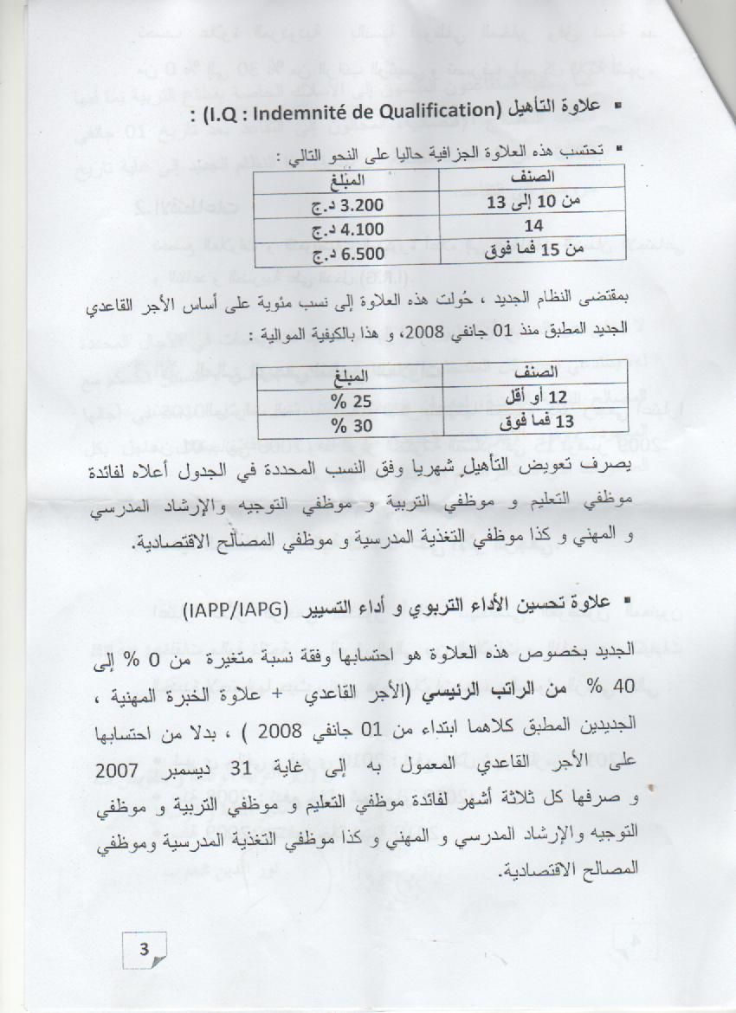

Slide 55
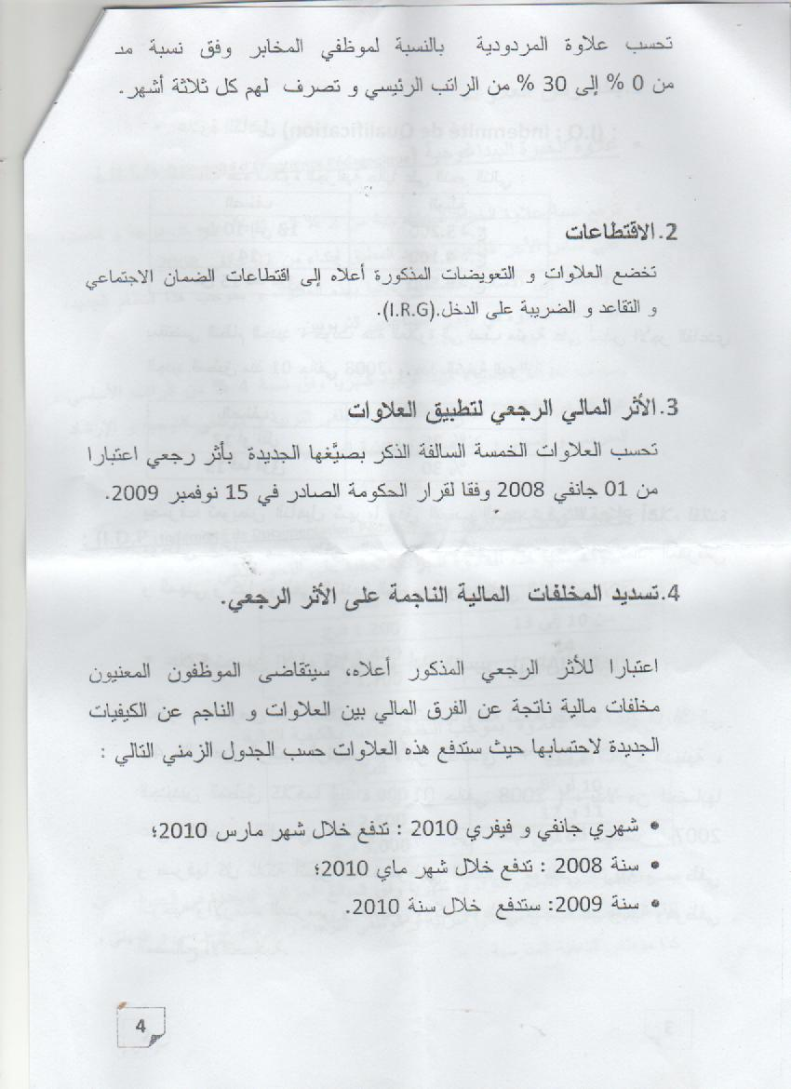

Slide 56
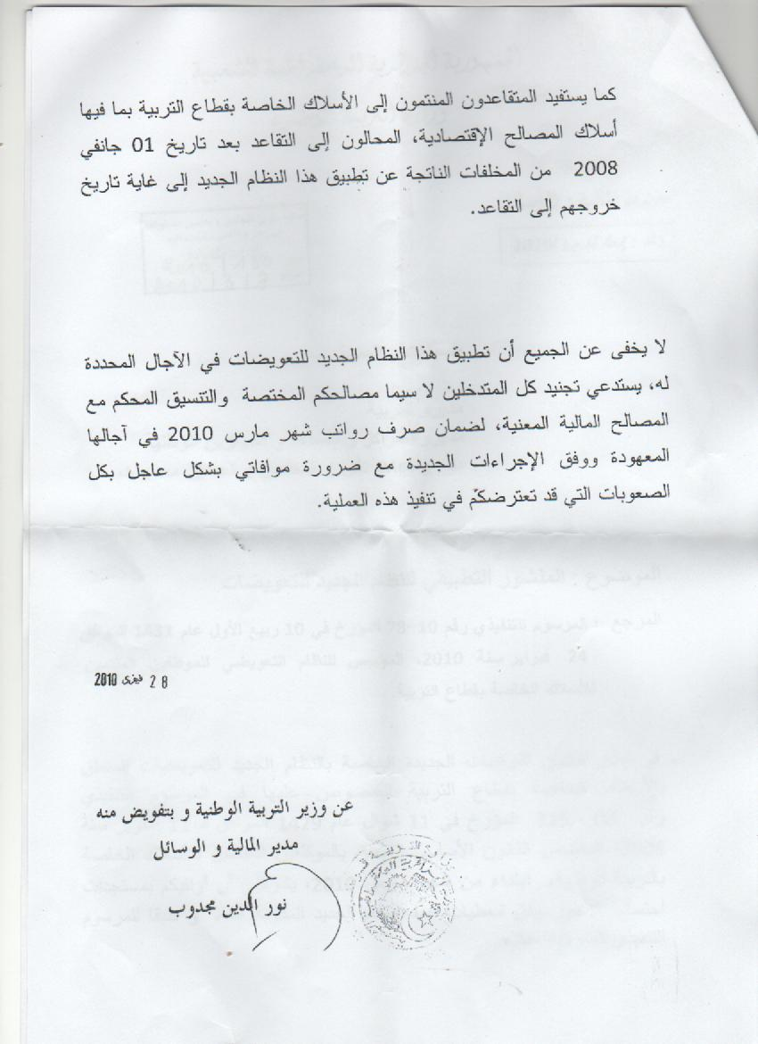

Slide 57
تصفية الراتب
Liquidation du Traitement
الملف المالي
النصوص التنظيمية

Slide 58
عناصر الراتب
الشهري للموظف

Slide 59
النصوص التنظيمية
الراتب القاعدي : الرقم الأستدلالي X القيمة المالية للنقطة الاستدلالية
Salaire de base x valeur du P. Indiciaire
Classification
45.00 DA Le point indiciaire

Slide 60
النظام الخاص بالمنح
حسب المنشور الوزاري
التطبيق ابتداء من 01/01/2008
منحة التجربة المهني = مجموعة النقط /الدرجة x 45.00 دج - .I.E.P
منحة التجربة البيداغوجية = 4% x الراتب الأساسي - P.I.E.P
منحة التوثيق التربوي: -.I.D.P
الصنف المبلغ
من 10 أو أقل 2.000,00 دج
11 و 12 2.500,00 دج
13 فما فوق 3.000,00 دج

Slide 61
منحة التأهيل : -.I.Q.
الصنف المبلغ
12 أو أقل 25% X من الراتب القاعدي
13 فما فوق 30% X من الراتب القاعدي
منحة تحسين الأداء التربوي = الراتب الأساسيx 40%- P.I.A.P
منحة تحسين الأداء التسيير = الراتب الأساسيx 40%- G.I.A.P
منحة المر دودية = الراتب الأساسيx 30%- R..P

Slide 62
تبقى بعض المنح الأخرى على النظام القديم
المنح العائلية
منحة المنطقة
منحة العمل المستقر
منحة العمل الدائم
منحة الساعات الأضافية
منح أخرى خاصة بالجنوب

Slide 63
الأقطتاعات
LES RETENUES
اختيارية
إجبارية
التعاضدية
الضمان الاجتماعي
الضريبة

Slide 64
الضمان الاجتماعي
مشاركة
المؤسسة
مشاركة الموظف
24.50%
%9

Slide 65
الضريبة على الدخل الأجمالي
مشاركة
المؤسسة
مشاركة الموظف
0%
حسب جدول
V.F.
I.R.G.

Slide 66
المشاركة في التعاضدية
مشاركة الموظف
1% من الراتب الرئيسي

Slide 67
على مستوى المصالح الاقتصادية
في المؤسسة

Slide 68
الملف المالي للموظف
الوضعية العائلية
المسار الإداري
مختلفات
العطل و الغيابات
ملاحظة : حتي في نقل الموظف الملف المالي يبقى في المؤسة

Slide 69
الملف المالي للموظف
لكل موظف أو عامل / ملف مالي.
المقتصد مسؤول على الملف المالي للموظف.
الملف محمي عن طريق السر المهني
كل الوثائق الموجودة في الملف تكون :
-مسجلة في البريد الوارد.
-ترقم داخل الملف من أجل الحفاظ عليها .
يسمح الملف بتصفية الراتب الشهري .

Slide 70
سجل الرواتب
سجل خاص بالأساتذة
سجل خاص
بالإدارة
يفتح حسب المناصب المفتوحة في الخريطة الإدارية و التربوية
يرقم و يأشر من طرف رئيس المؤسسة .
تسجل كل المعلومات المهنية و العائلية الخاصة بالموظف.
تسجل شهريا كل عناصر الراتب + المخلفات+السعات الأضافية ...........

Slide 71
الكشوفات الشهرية للرواتب
حاليا يتم انجازها على مستوى مديرية التربية
( مصلحة تسيير نفقات المستخدمين)
و ترسل شهريا للمؤسسة

Slide 72
عملية تسيير نفقات المستخدمين لقطاع التربية الوطنية
المراقب المالي
أمين خزينة الولاية
مصلحة المستخدمين
مصلحة تسيير نفقات
المستخدمين
المؤسسة
المؤسسة

Slide 73
تسيير الرواتب على مستوى مديرية التربية
مصلحة تسيير نفقات المستخدمين

Slide 74





المرسوم التنفيذي رقم 232|01 بتاريخ :09|08|2001
منشور وزاري رقم
1039بتاريخ 23/10/2001
منشور وزاري مشترك
1988 بتاريخ 31/12/2001
منشور وزاري رقم
-291 بتاريخ 19/02/2002
منشور وزاري رقم
50-01 بتاريخ 17/10/2001

Slide 75

الأهداف
التحكم في الأعتمادات المالية
التحكم في المناصب المالية
توحيد منهجية المحاسبة
النجاعة في التسيير

Slide 76
أمين الخزينة
مدير التربية
المراقب المالي
م.ت.ن.م
وزارة المالية
وزارة التربية
وزارة المالية
Notes:
مصلحة تسيير نفقات المستخدمين

Slide 77
تسيير الرواتب من خلال السنة ا
القوائم الاسمية
LISTES NOMINATIVES
تنجز قبل 31 ديسمبر من كل سنة
تنجز قبل 31 مارس في حالة عادية
الحالة الأم الأولية
ETAT MATRICE INITIAL
تنجز عند وجود حالة جديدة
الحالة الأم المكملة
ETAT MATRICE COMPLEMENTAIRE
تنجز عند التغير في حالة إدارية/عائلية
الحالة الأم المغيرة
ETAT MATRICE MODIFICATIF

Slide 78
وضعية المستخدمين
مستخلف* العمال
المتعاقد
موظف
عمال الصيانة
05 ساعات في اليوم
الحراس
26 يوم في الشهر
على
منصب
مشغول
مستخلف
على
منصب
شاغر
متعاقد
متربص
مرسم
على مستوى مديرية التربية فقط
مدرسون
فيئه من العمال

Slide 80
تسيير المصلحة
المخلفات
الساعات الإضافية
منح المردودية
الرواتب الشهرية

Slide 81
مصلحة تسيير نفقات المستخدمين
تنظيم المكاتب
الإداريون
متوسط و ثانوي
مديرية التربية
و التفتيش
أساتذة
التعليم
الثانوي
أساتذة
التعليم
المتوسط
التعليم
الابتدائي

Slide 82
نفقات تسيير المستخدمين
CHAP | DESIGNATION
****** | PERONNEL DE LA DIRECTION DE L’EDUCATION
31-11 | RENUMERATIONS PRINCIPALES
31-12 | INDEMINITES ET ALLOCATIONS DIVERSES
31-13 | PERS-VACATAIRES JOURNALIERS-Salaires et agents de sécurité
****** | PENSIONS ET ALLOCATIONS
32-11 | RENTES ET ACCIDENTS DE TRAVAIL
32-12 | PENSIONS DE SERVICES POUR DOMMAGES CORPOREL S
****** | CHARGES SOCIALES
33-11 | PRESTATIONS A CARACTERE FAMILIAL
33-13 | SECURITE SOCIALE
33-14 | CONTRIBUTION AUX ŒUVRES SOCIALES

Slide 83
نفقات تسيير المستخدمين
CHAP | DESIGNATION
****** | PERSONNEL DE L’ENSEIGNEMENT SECONDAIRE
31-31 | RENUMERATIONS PRINCIPALES
31-32 | INDEMINITES ET ALLOCATIONS DIVERSES
31-33 | Salaires des enseignants contractuels
****** | CHARGES SOCIALES
33-31 | PRESTATIONS A CARACTERE FAMILIAL
33-33 | SECURITE SOCIALE
33-34 | CONTRIBUTION AUX ŒUVRES SOCIALES

Slide 84
نفقات تسيير المستخدمين
CHAP | DESIGNATION
****** | PERSONNEL DE L’ENSEIGNEMENT MOYEN
31-21 | RENUMERATIONS PRINCIPALES
31-22 | INDEMINITES ET ALLOCATIONS DIVERSES
31-23 | Salaires des enseignants contractuels
****** | CHARGES SOCIALES
33-21 | PRESTATIONS A CARACTERE FAMILIAL
33-23 | SECURITE SOCIALE
33-24 | CONTRIBUTION AUX ŒUVRES SOCIALES

Slide 85
علاقات المصلحة
الخارجية
الداخلية

Slide 86
العلاقات الداخلية
وزارة التربية الوطنية
مصلحة التنظيم التربوي* توزيع المناصب المالية
مصلحة المستخدمين: تعيين الموظف/المستخلف
مصلحة المالية و الوسائل : توفير الإعتمادات المالية
مصلحة تسيير نفقات المستخدمين
المؤسسات التربوية

Slide 87
العلاقات الخارجية
مفتش الوظيفة العمومية
المراقب المالي * وزارة المالية
أمين الخزينة الولاية * وزارة المالية
صندوق الضمان الاجتماعي
المديرية الولائية للضرائب

Slide 88
علاقات أخرى
صندوق تعاضديه عمال التربية
صندوق الخدمات الاجتماعية
مركز الصكوك البريدية

Slide 89
التنظيم التقني للبرنامج
الإدارة رقم03:
أساتذة التعليم المتوسط
الإدارة رقم02:
مدير ملحقة ابتدائية
الإدارة رقم01:
التعليم الابتدائي
الإدارة رقم05:
أساتذة التعليم الثانوي
الإدارة رقم 04:
إدارة التعليم المتوسط
الإدارة رقم07:
إدارة مديرية التربية و سلك التفتيش
الإدارة رقم06:
إدارة التعليم الثانوي

Slide 98
انجاز بعض الوثائق من طرف المصالح الاقتصادية
للمؤسسات التربوية
المنشور الوزاري رقم 291 المؤرخ في 19/02/2002

Slide 101
شكرا على حسن الإصغاء
NOUS VOUS REMERCIONS
DE VOTRE BONNE ATTENTION

Slide 102

السلام عليكم و رحمة الله تعالى و بركاته

